Slide 1
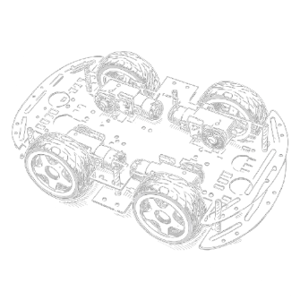
Vehículo MPC
Integrantes:
Jorge Espér
Ignacio Leiva
Franco Pizarro
José Zamorano
Profesor:
Diego Elorza

Slide 2
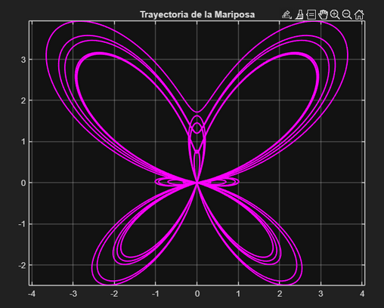
Introducción y desarrollo
El objetivo de este trabajo fue diseñar un controlador MPC capaz de seguir una trayectoria de mariposa mediante la optimización de las velocidades lineales (v) y angular (w), respetando los límites físicos de un robot diferencial.
La implementación integro una fase de simulación en Python para optimizar la ruta y una etapa física con un ESP32. El desafío central fue compensar fenómenos del mundo real como la fricción, la caída de voltaje y la asimetría de los motores. Mediante ajustes en la geometría virtual y la frecuencia de potencia, se logro que el robot replicara la mariposa con precisión en un entorno limitado.

Slide 3

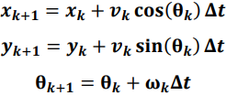
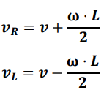
Ecuaciones y modelamiento matemático
Modelo Cinemático del Robot (Diferencial):
Discretización del Modelo, calculo con método de Euler:
Cinemática Inversa de Robot a Motores: Ec. De transformación

Slide 4
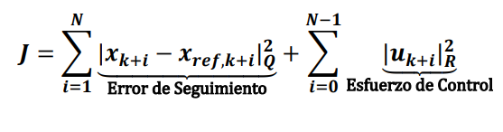

Función de Costo (El "Cerebro" del MPC)
Ecuación de optimización
Mapeo a PWM (Señal Eléctrica)

Slide 5
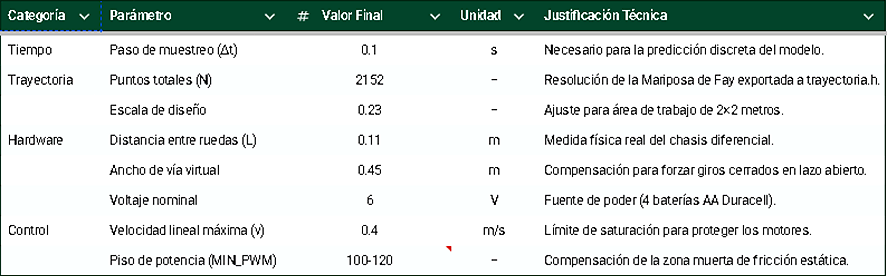
Tabla de resultados

Slide 6
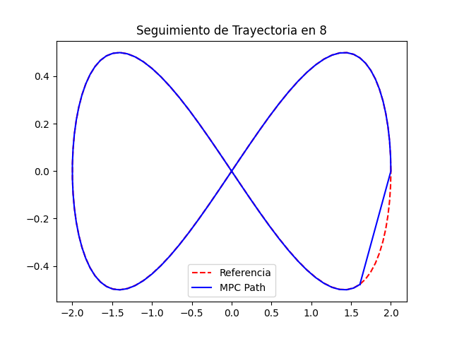
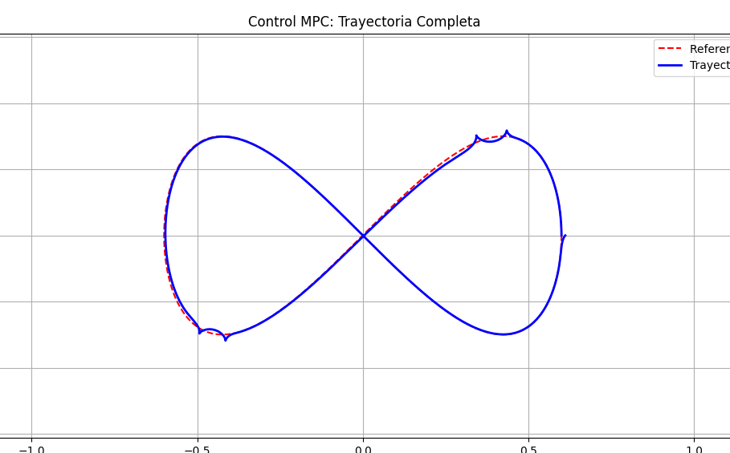
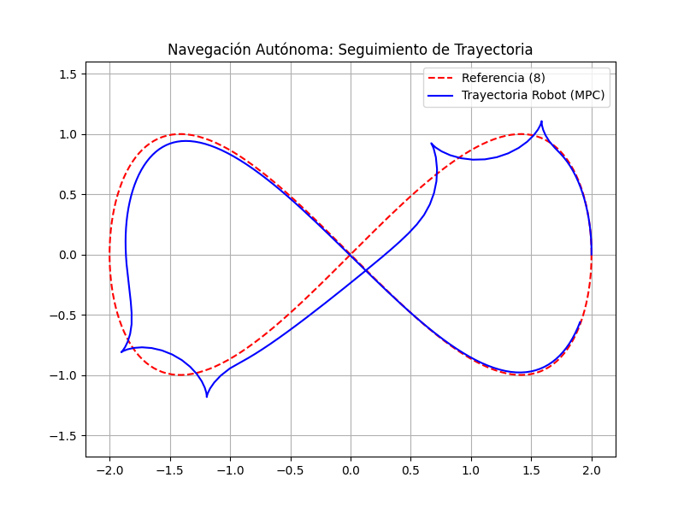
Simulación Inicial con Python
Se empezó realizando una simulación mas sencilla con una trayectoria en forma de 8, para practicar el modelo MPC y facilitar los cambios a definir, y así mas adelante realizar la trayectoria de mariposa

Slide 7


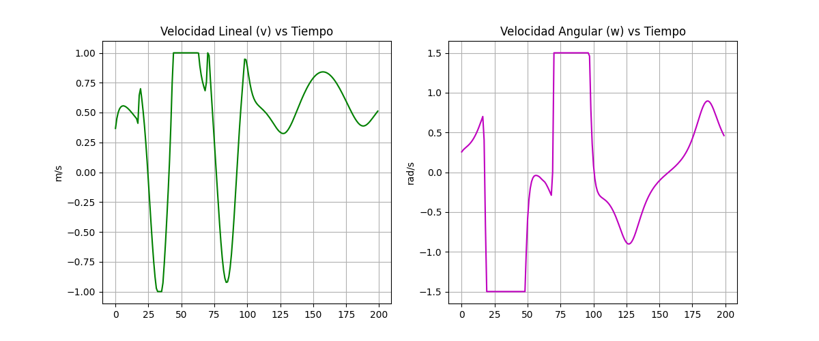
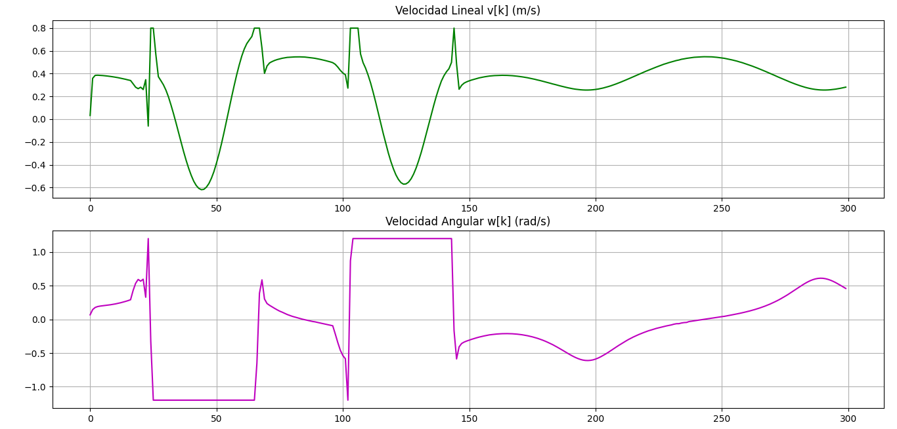
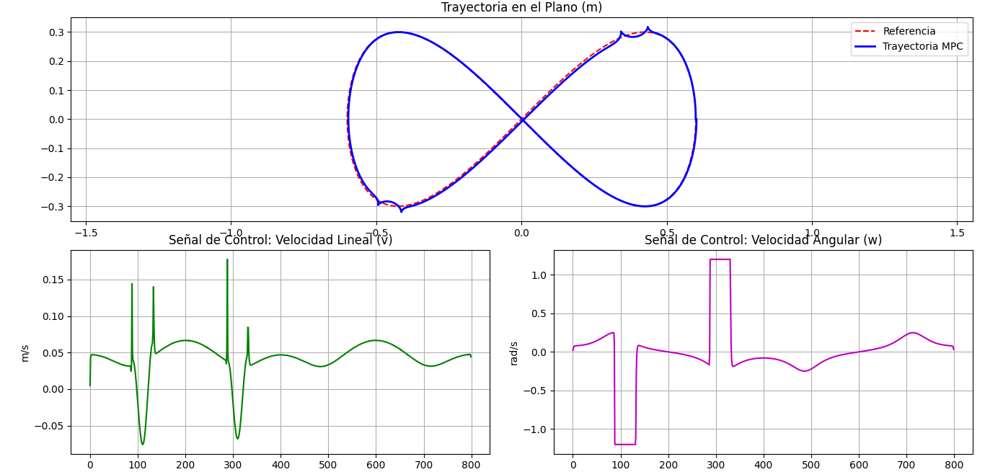

Slide 8
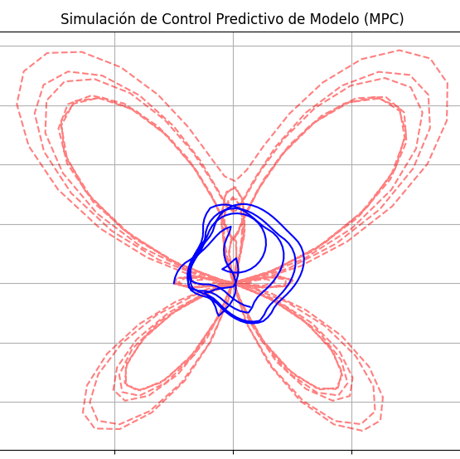
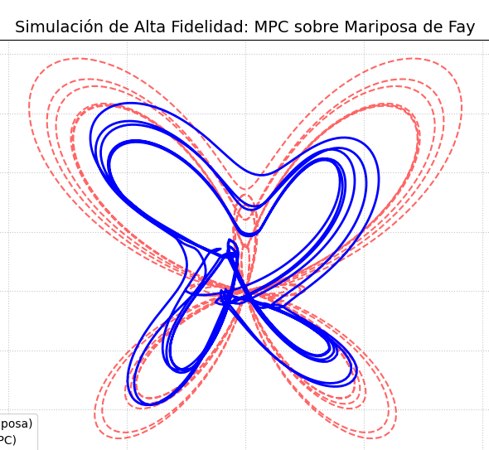
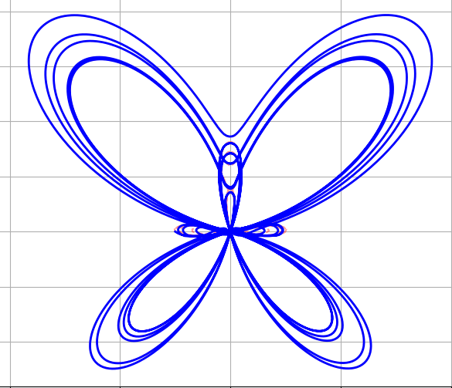
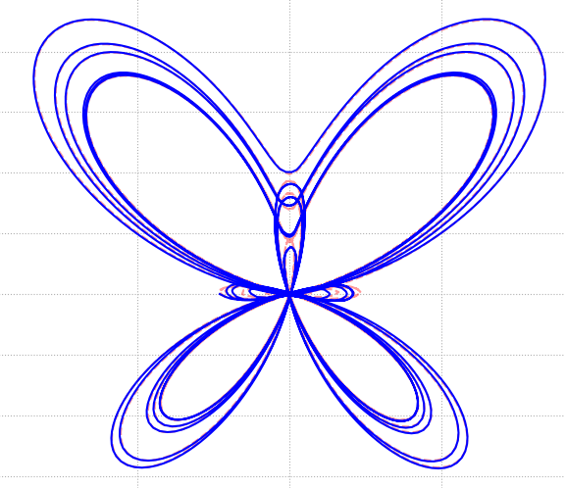
Simulación Final
Avance de la mejora en la trayectoria donde podemos ver un gran error en los primeros intentos, a un convergencia total con un error de seguimiento menor a 0.2 en el intento final (9 intentos).
Esta mejora se logró ajustando las matrices de peso y el horizonte de predicción para priorizar la precisión sobre el esfuerzo de los motores.
Al sintonizar las restricciones de velocidad, el sistema consiguió anticipar las curvas críticas de la mariposa, garantizando una convergencia estable y técnicamente viable para su ejecución en el hardware real.

Slide 9
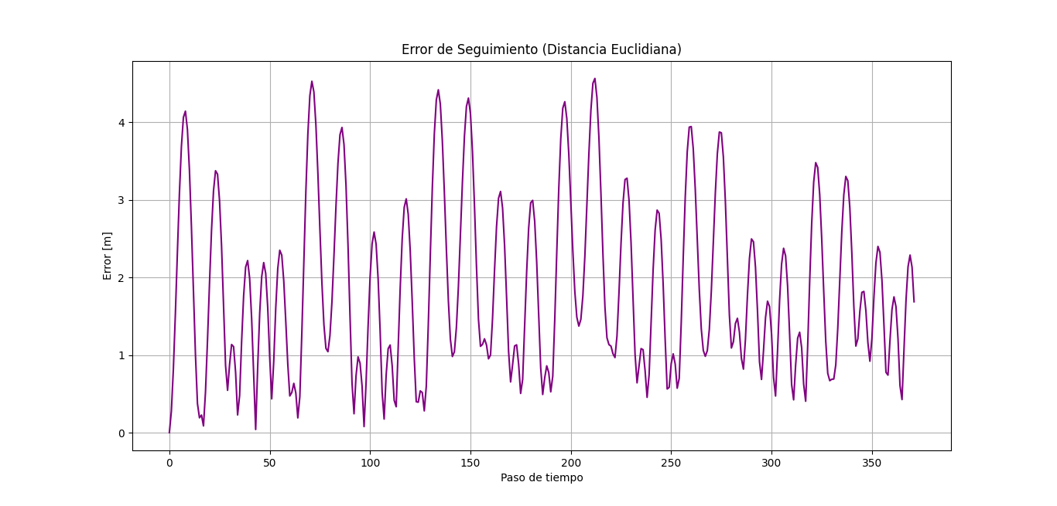
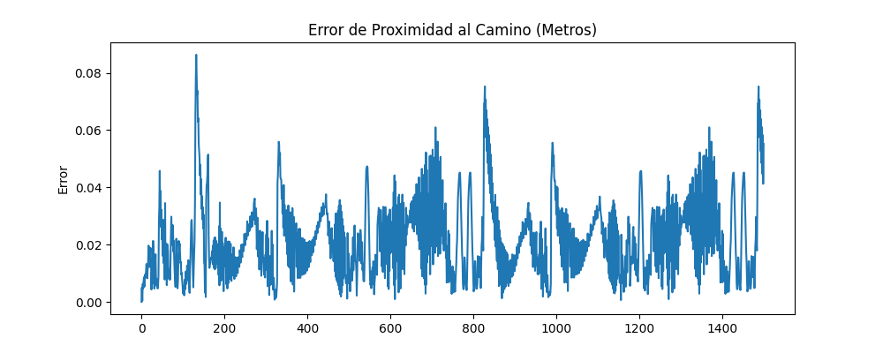
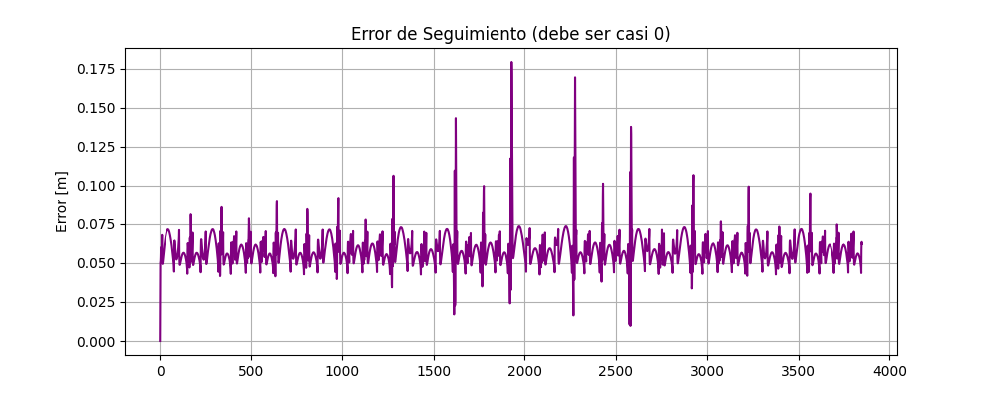
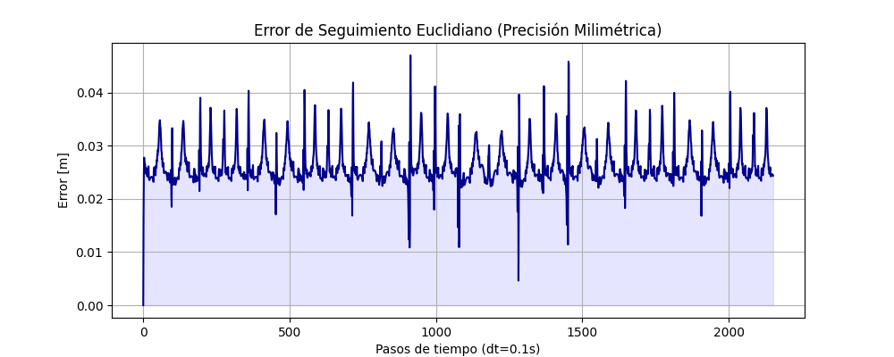

Slide 10
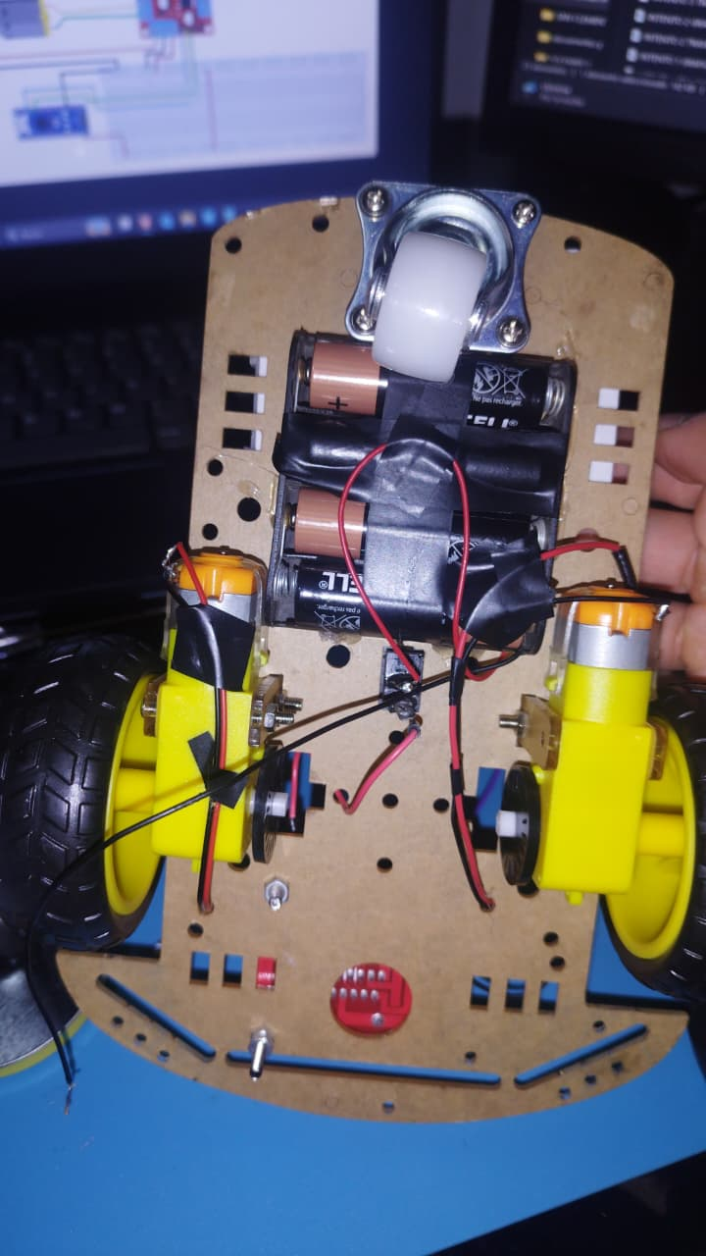
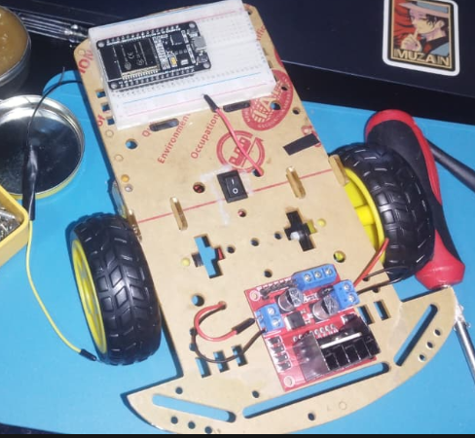
HARDWARE - Implementación en ESP32
Para almacenar los datos de la trayectoria sin saturar la memoria de la ESP32 se utilizo PROGMEM
Se forzó al sistema a exagerar la diferencia de velocidad entre ruedas, para obtener giros mas cerrados
Se actualizo a Sintaxis LEDC debido a que la placa ESP32 en Arduino IDE elimino funciones antiguas

Slide 11
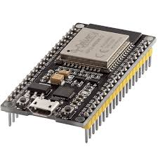
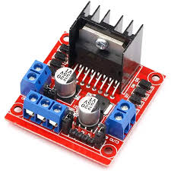
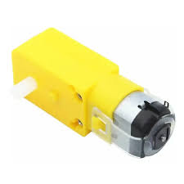
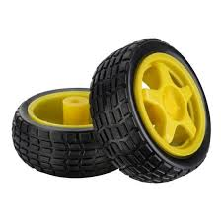
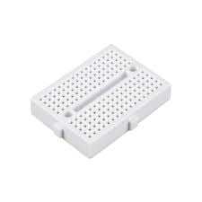
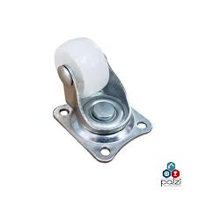
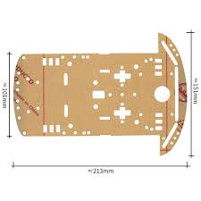
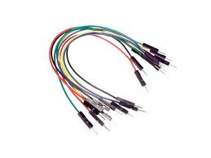
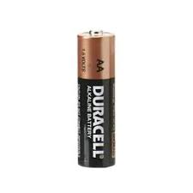
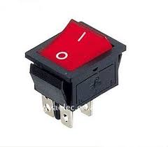
Componentes del robot

Slide 12
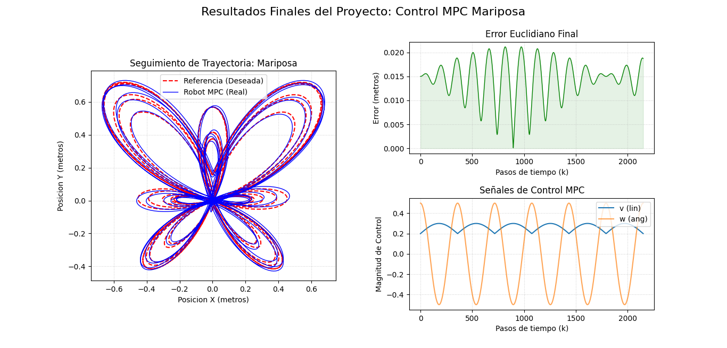
Resultados finales

Slide 13
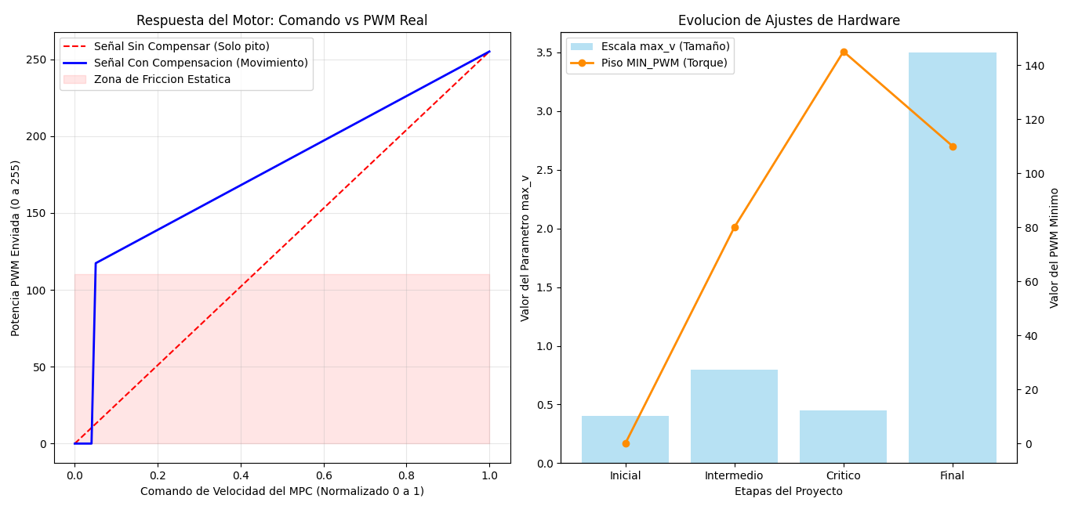

Slide 14
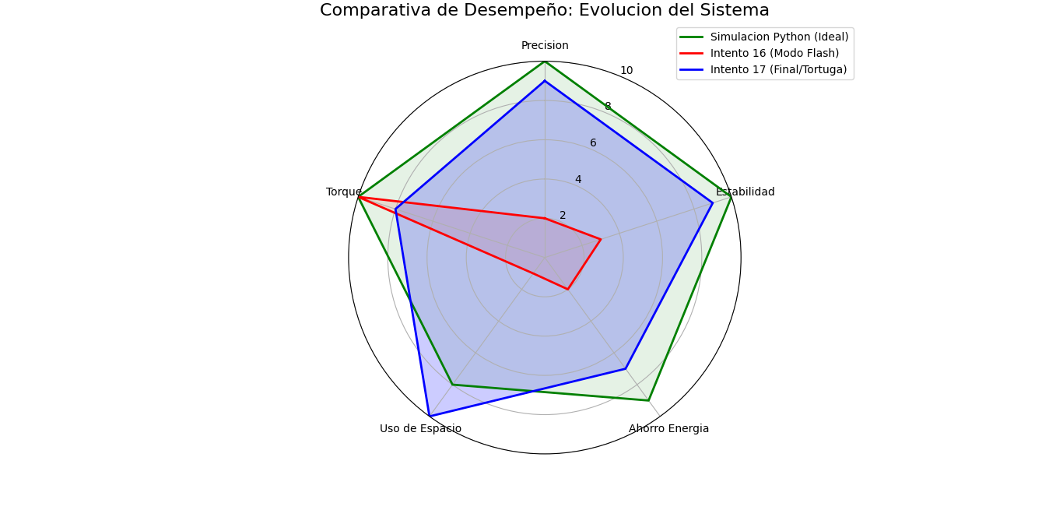

Slide 15
Conclusiones generales
Nuestro diseño e implementación de un sistema de control predictivo basado en modelo (MPC) logró que un robot diferencial siguiera una trayectoria de mariposa, integrando una fase de simulación en Python con la ejecución física en un microcontrolador ESP32.
Tras optimizar el modelo matemático mediante el ajuste de las funciones de costo y las restricciones de velocidad, se procedió a una etapa de calibración en hardware para resolver desafíos críticos como la fricción estática, la caída de voltaje y la asimetría de los motores.
Mediante el uso de un ancho de vía virtual y una gestión de potencia adaptativa para compensar la zona muerta de los motores, se logró una precisión de seguimiento con un error euclidiano promedio de aproximadamente 2.5 cm , validando la robustez del controlador al replicar con éxito la trayectoria maestra en un entorno real.

